Slide 1

ГКПЦ г. Уфы - Открытый роддом и Заботливая женская консультация

Slide 2
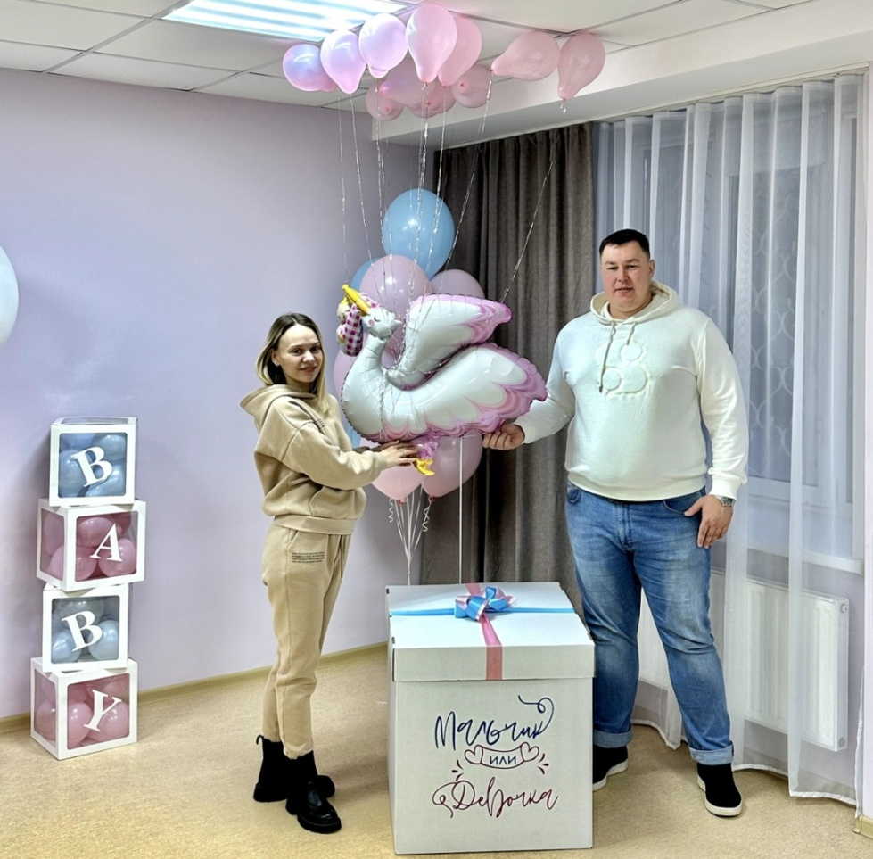
Концепция «Открытый родильный дом» и «Заботливая женская консультация» реализован в ГБУЗ РБ ГКПЦ г. Уфы
За период с 2021 по 2023 гг коэффициент рождаемости в Республике Башкортостан снизился с 10,2 до 9,2 на 1000 населения. Продолжается снижение рождаемости первых и вторых порядков, сельская структура рождений приближается к городской. Повышение возраста первых рождений сокращает возможности рождение вторых и третьих детей. Откладывание материнства существенно повышает риск бездетности.
Сложная демографическая ситуация определяет необходимость создания условий семейной паре для комфортного наблюдения во время беременности, удовлетворения требований современного общества по актуальным тенденциям в родах и в период новорожденности для поддержания семейных ценностей и создания здорового и благополучного общества.

Slide 3
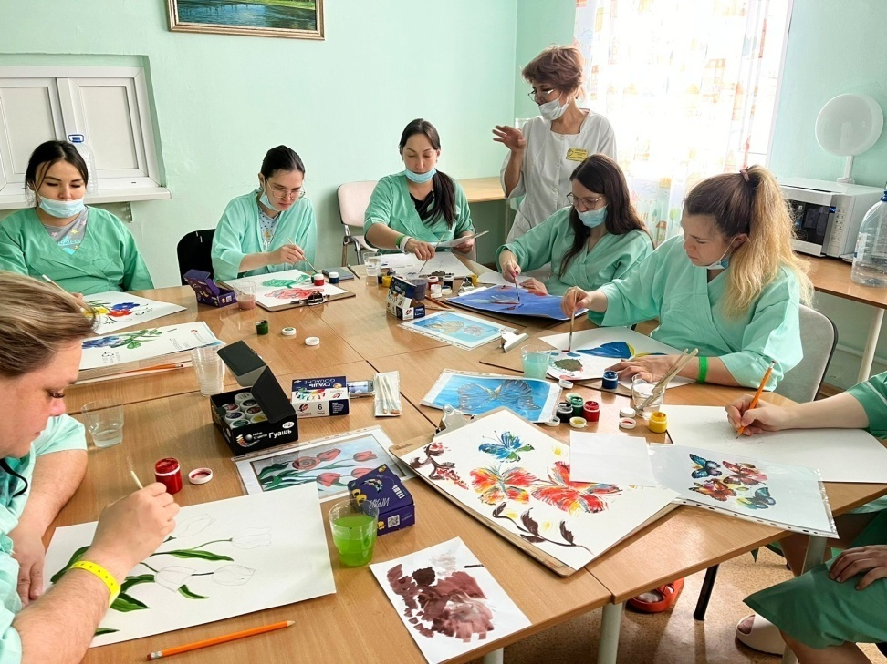
Концепция «Открытый роддом и заботливая женская консультация» разработана в целях создания безопасных и комфортных условий пребывания женщин в родильных домах и женских консультациях для повышения мотивации их к рождению детей. Концепция получила поддержку в Республике Башкортостан на государственном уровне: Распоряжение Правительства Республики Башкортостан от 2 сентября 2022 года № 506 «Об утверждении Концепции «Открытый роддом и заботливая женская консультация Республики Башкортостан».
Целями Концепции являются:
создание благоприятных условий для женщин в женских консультациях и родильных домах, где доверяют медицинскому персоналу;
создание системы семейно-ориентированных условий в медицинских организациях родовспоможения; формирование осознанного материнства и отцовства; обеспечение женских консультаций и родильных домов/отделений парковочными местами и пешеходными переходами.

Slide 4
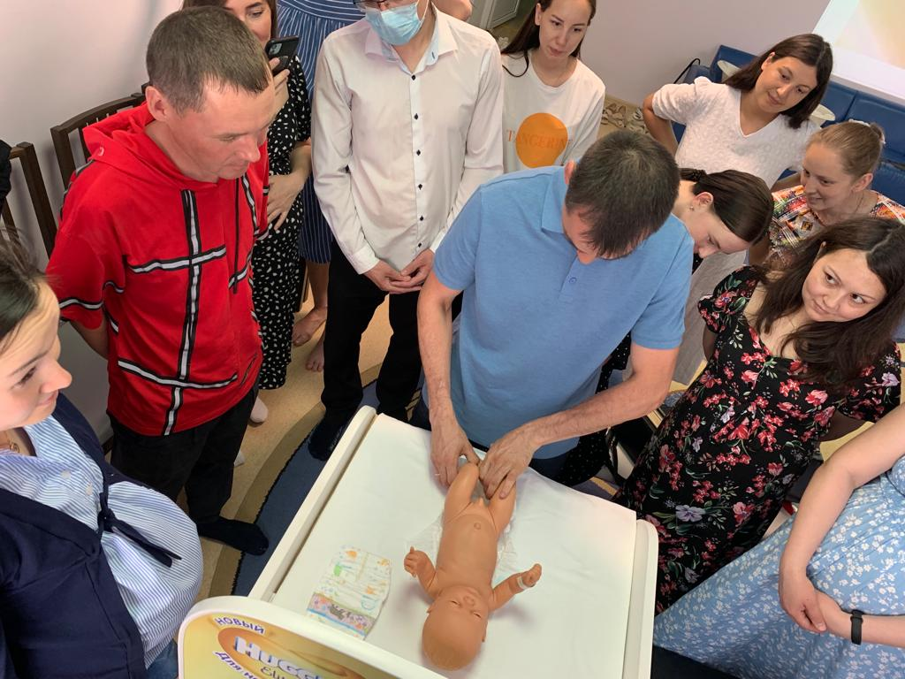
Критерии статуса «Заботливая женская консультация»
Информирование женщин обо всех проводимых медицинских манипуляциях.
Доброжелательное отношение медицинского персонала и поддержка пациентки администрацией женской консультации при возникновении спорной ситуации.
Создание комфортной среды для обследования женщины.
Функционирование школы осознанного родительства, в том числе в онлайн-формате.
Информирование женщин о мерах социальной поддержки.
Информирование женскими консультациями женщин о родильных домах/отделениях Республики Башкортостан, в том числе имеющих статус «Открытый роддом».
Подготовка женщины репродуктивного возраста к беременности.
Сопровождение женщин в послеродовом периоде.
Введение рейтинговой системы оценки работы медицинского персонала.
Организация комфортного пребывания женщины с ребенком в женской консультации.

Slide 5
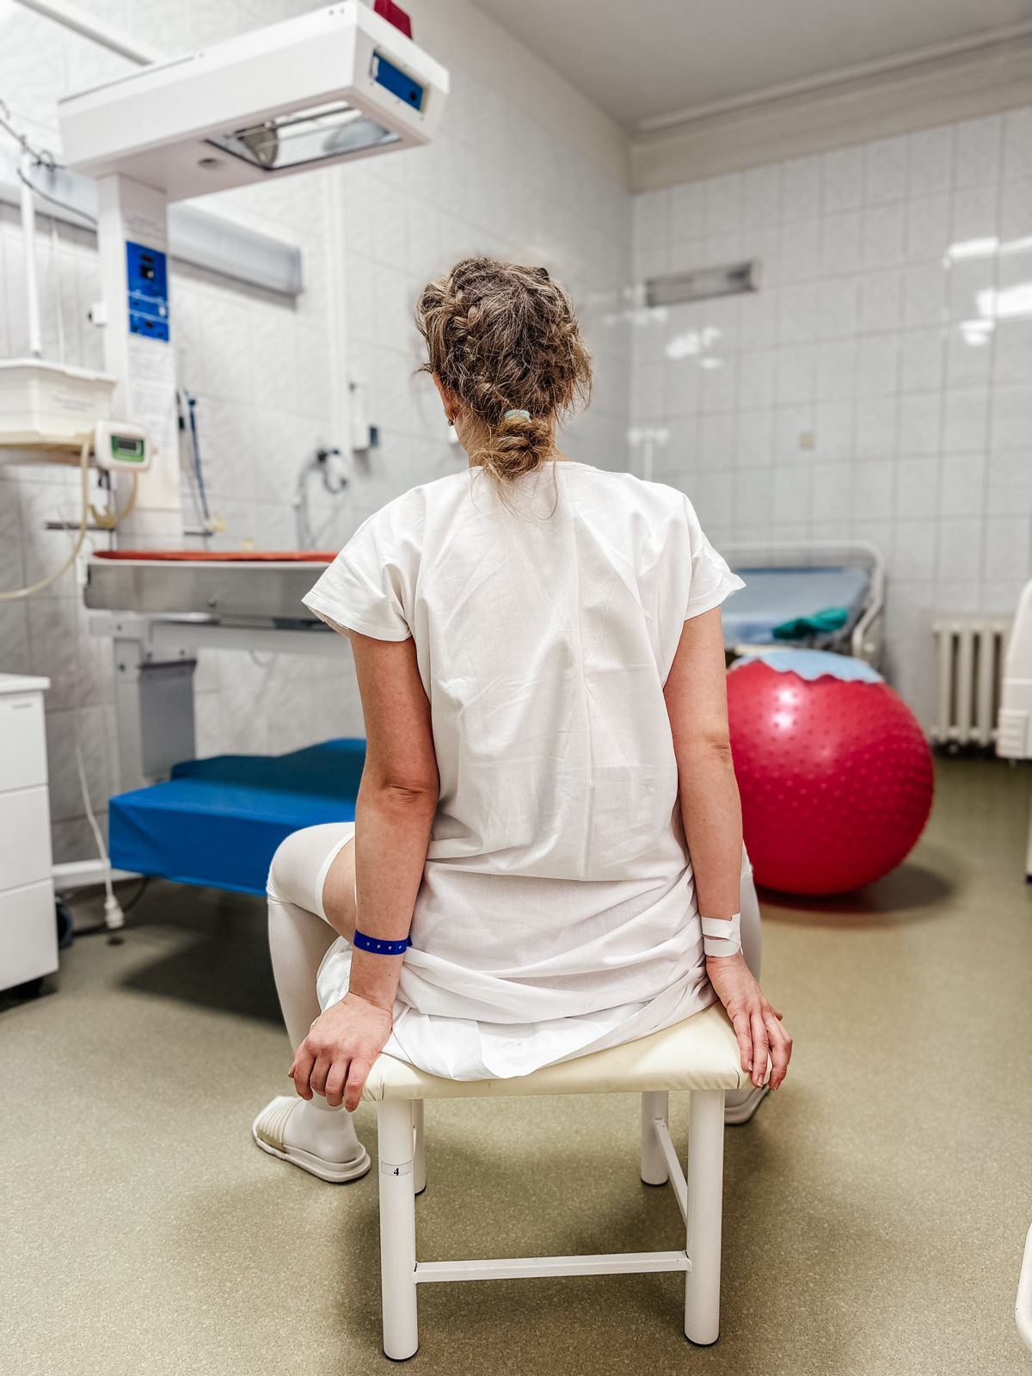
Критерии статуса «Открытый роддом»
Информирование женщин обо всех проводимых медицинских манипуляциях.
Доброжелательность медицинского персонала и поддержка пациентки администрацией родильного дома/отделения при возникновении спорной ситуации.
Возможность выбора метода и бесплатное предоставление обезболивания родов.
Партнерские роды.
Поощрение свободного поведения в родах.
Поддержка политики грудного вскармливания.
Совместное пребывание матери и ребенка.
Посещение женщины родственниками при возможности размещения в отдельной палате.
Проведение дней открытых дверей.
Доступный подъезд к родильному дому.
Создание безопасной среды пребывания матери и ребенка в родильном доме.
Введение рейтинговой системы оценки работы медицинского персонала.
Организация комфортного пребывания женщины с ребенком в родильном доме.

Slide 6
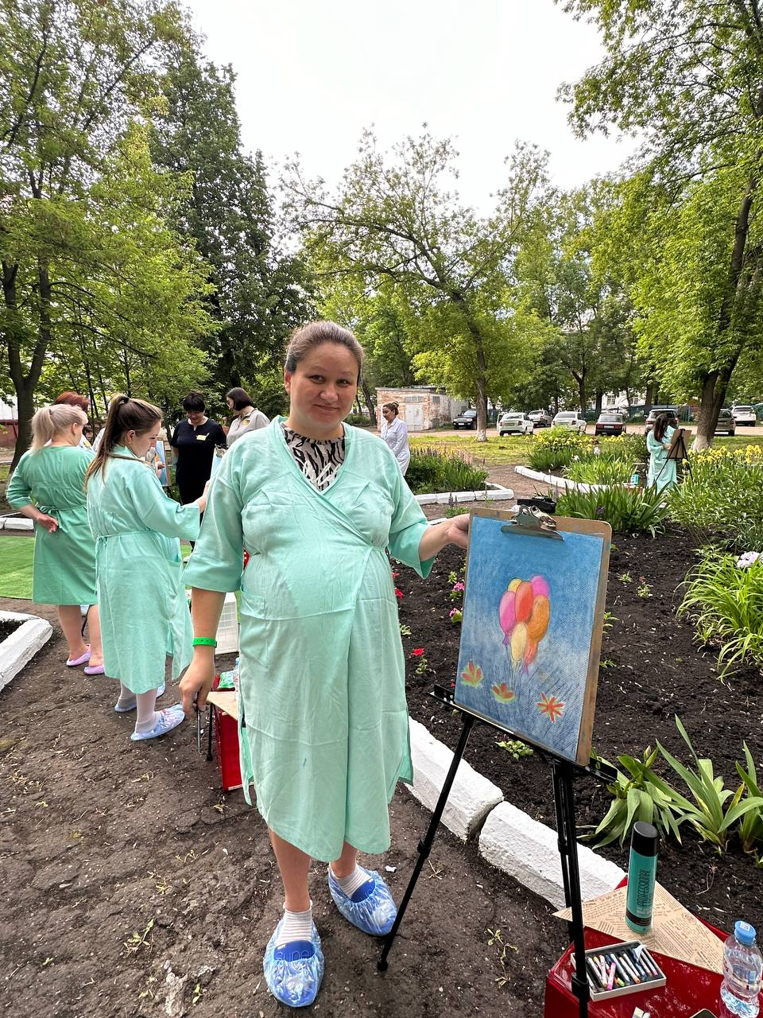
Соблюдение критериев «Заботливая женская консультация» в ГБУЗ РБ ГКПЦ г. Уфы
      В 2023 г ко Дню беременных - проведение фотоконкурса и вручение наград победителям «Самая счастливая будущая мама».
      Проведение «Гендер-пати» для супругов в женской консультации сразу после 1-го ультразвукового скрининга. Проведение ультразвуковых исследований во время беременности совместно с супругом.
      При подтверждении факта беременности на УЗИ беременной женщине торжественно вручается поздравительная открытка с целью мотивации сохранения беременности.
      Организация детской игровой зоны в женской консультации № 2.
      Психологическая подготовка беременных к родам совместно с супругом по программе «Амальтея» для тренировки дыхания во время схваток и в потугах, а также еженедельное функционирование «Школы сознательного родительства» с информацией о беременности и родах, грудном вскармливании, методах контрацепции, безопасности жизни.
      Проведение арт-терапии для беременных – мастер-классы по рисованию.
      В летнее время регулярные прогулки-беседы беременных, находящихся на стационарном лечении в роддоме, с врачами и психологом.
      Укрепление опорно-двигательного аппарата во время беременности за счет ежедневных занятий будущих мам с врачом ЛФК в условиях женской консультации.

Slide 7
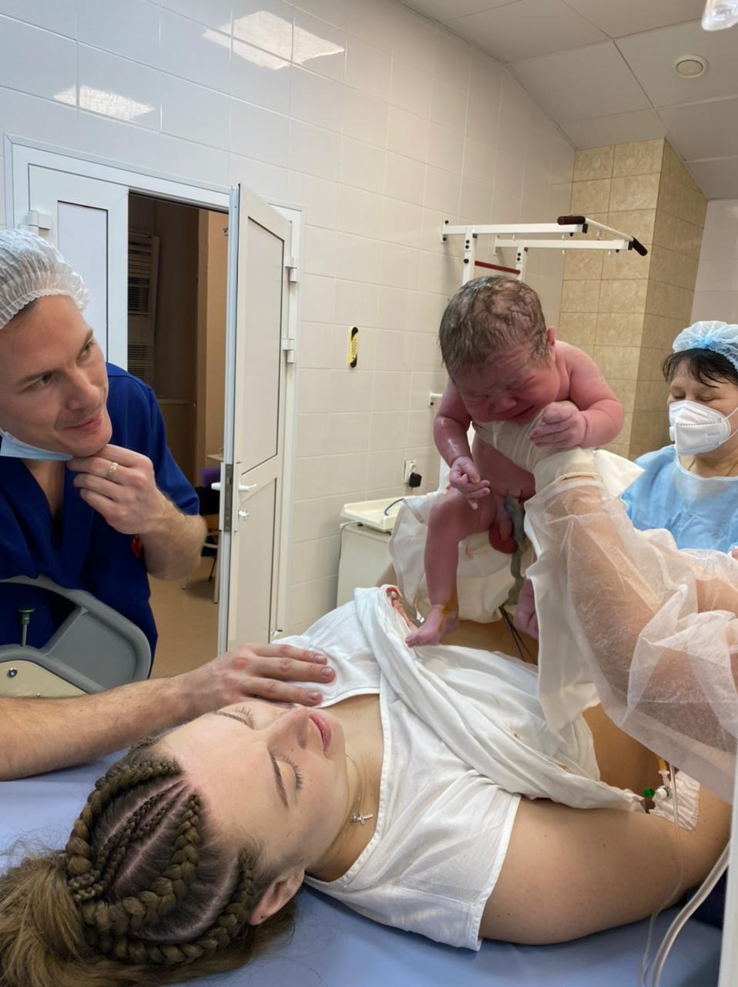
Соблюдение критериев «Открытый родильный дом» в ГБУЗ РБ ГКПЦ г. Уфы
-Проведение партнерских родов бесплатно.
-Торжественная выписка после родов с фотосессией.
-Поддержка принципов правильного питания – проведение «арбузных дней» для беременных в августе (ежегодная традиция).
-Проведение эпидуральной анестезии в родах по желанию женщины (с учетом противопоказаний) бесплатно.
-Свободное поведение роженицы во время родов: поощрение любых поз, применение фитбола и шведской стенки (оснащены все родзалы), подготовка и реализация техники «вертикальных» родов с использованием специального стула.
-Создание «Службы заботы».
-Прямые эфиры на площадке «ВКонтакте» официальной группы учреждения по вопросам беременности, ведения родов, проведения анестезии при оперативном родоразрешении, уходе за новорожденным.
-В роддоме два раза в неделю проводятся встречи заместителя главного врача с беременными с экскурсией по роддому.
-Активно ведутся обсуждения работы всех отделений ГКПЦ г. Уфы в чатах социальных сетей с быстрой реакцией на пожелания или замечания. Организована «горячая линия» в круглосуточном формате для доступности пациенткам услуг и решения текущих вопросов.

Slide 8
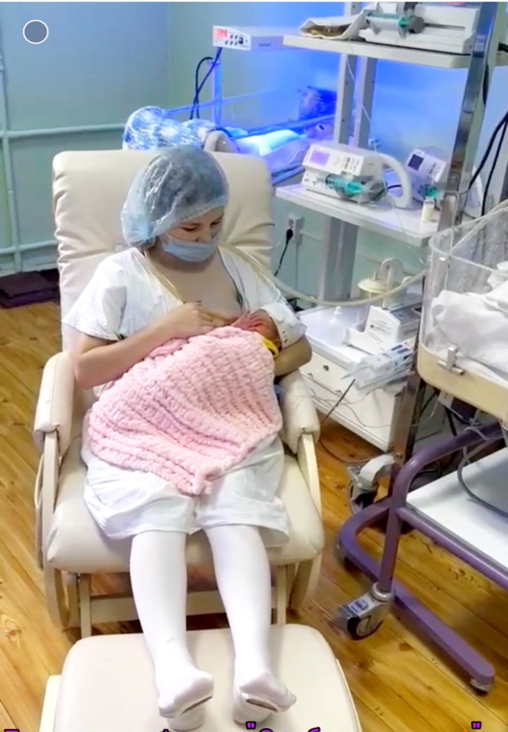
Медицинская помощь новорожденным
Совместное пребывание матери и ребенка;
Отделение реанимации и интенсивной терапии для новорожденных детей функционирует по принципу совместного пребывания «Открытой реанимации». Это позволяет воссоздать максимальное сохранение естественной биологической и эмоциональной связи матери и ребёнка. Первое молозиво ребенок получает в родильном зале. С первого дня мать имеет круглосуточный доступ к ребенку, сцеживает молоко, принимает участие в процедурах ухода. Выполняется процедура выхаживания «Кенгуру» - выкладывание ребенка на грудь матери в течение дня.
В отделении внедрена система развивающего ухода NIDCAP:
- согласованность манипуляций с биологическим ритмом сон-бодрствование; тишина в палате;
- укладка в «гнездо»: такая позиция максимально приближена к внутриутробному положению;
- использование метода «кенгуру»: ребенок выкладывается на грудь мамы или папы и находится в контакте «кожа к коже»;
- использование подушки «чудо-руки»: она похожа на ладонь мамы, соответствует ей по весу и размерам, к тому же ей можно придать определённую температуру и даже запах.
Организовано проведение ранней медицинской реабилитации / абилитации доношенных и недоношенных новорожденных.

Slide 9
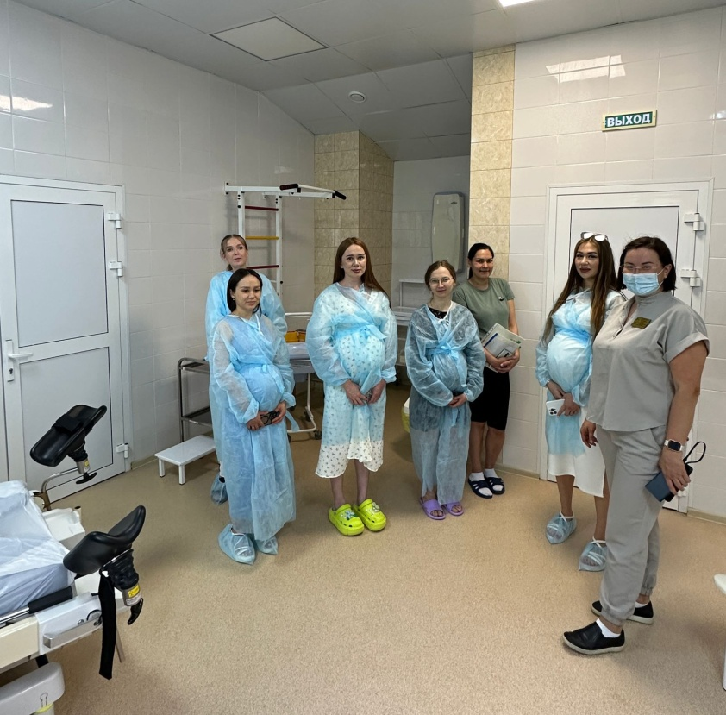
Начиная с 2017 года ГБУЗ РБ ГКПЦ г. Уфы стабильно входит в число лучших родильных домов Российской Федерации, и ежегодно становится победителем в Конкурсе народного голосования «Клиника года» в номинации «Лучший роддом Башкирии».
В 2023 г ГБУЗ РБ ГКПЦ г. Уфы присвоены Почетные Статусы «Открытый родильный дом» и «Заботливая женская консультация».
Соблюдение критериев «Заботливая женская консультация», «Открытый родильный дом», основанных на современных принципах пациентоориентирован-ного подхода на всех этапах, связанных с материнством, позволяет сохранять и совершенствовать оказание медицинской помощи в учреждении родовспоможения.

